Slide 1



Introducción a REST API Con WordPress
WordCamp Managua 2017

Slide 2

¿Quién Soy?
Ronald Alexander Rizo
Estudiante de Ing. Informática y Telecomunicaciones.
Amante de WordPress.
Desarrollador Web Back-End.
Investigador de Seguridad Informática.
Programador (PHP, Java, C#, Python).
Fundador de R2Byte Solutions.

Slide 3
Agenda
Entendiendo REST
- ¿Qué son los WS?
- Orígenes de REST
- Funcionamiento
Ventajas y Desventajas
SOAP vs REST
Arquitectura de un proyecto basado en REST.
Implementación con WordPress

Slide 4
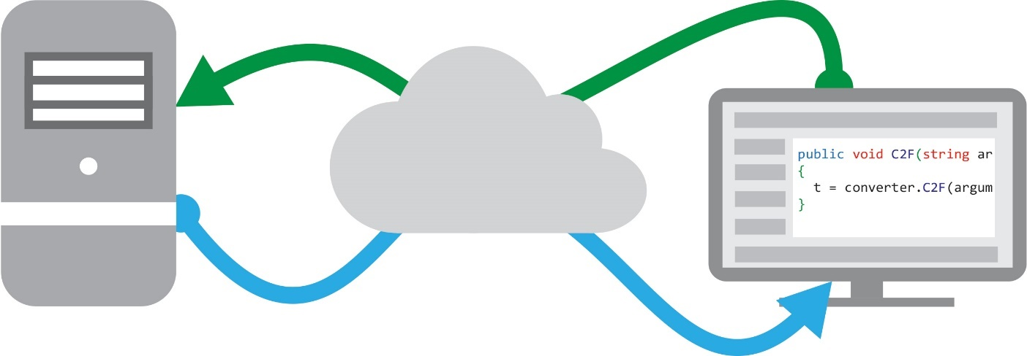

¿Qué son los Web Services?
Un servicio web (en inglés, web service o web services) es una tecnología que utiliza un conjunto de protocolos y estándares que sirven para intercambiar datos entre aplicaciones. Distintas aplicaciones de software desarrolladas en lenguajes de programación diferentes, y ejecutadas sobre cualquier plataforma, pueden utilizar los servicios web para intercambiar datos en redes de ordenadores como Internet.

Slide 5

Origenes de REST
REST es un estilo de arquitectura software para sistemas hipermedia distribuidos como la World Wide Web. El término se originó en el año 2000, en una tesis doctoral sobre la web escrita por Roy Fielding, uno de los principales autores de la especificación del protocolo HTTP y ha pasado a ser ampliamente utilizado por la comunidad de desarrollo.

Slide 6
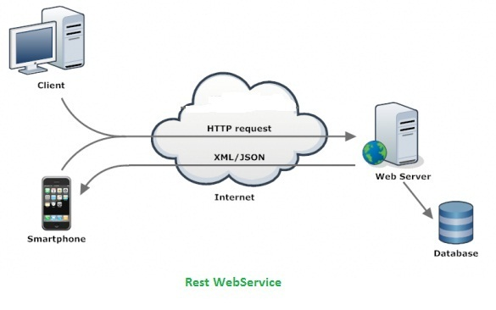
Origenes de REST
REST se refería originalmente a un conjunto de principios de arquitectura, En la actualidad se usa en el sentido más amplio para describir cualquier interfaz entre sistemas que utilice directamente HTTP para obtener datos o indicar la ejecución de operaciones sobre los datos, en cualquier formato (XML, JSON, etc)

Slide 7
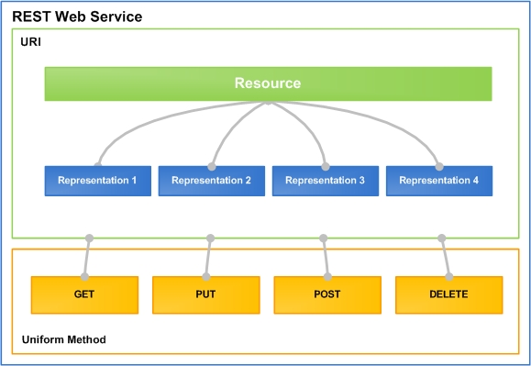
Funcionamiento de REST
REST es una arquitectura de envio y obtención de datos entre servicios web. Utiliza envio y peticiones de datos via HTTP en todos sus métodos como (GET, POST, PUT, DELETE) y el retorno de estos mediante notaciones del tipo XML o JSON.

Slide 8
Ventajas de utilizar REST
Separación Cliente/Servidor.
Independencia de tecnologías Cliente/Lenguaje.
Fiabilidad, Escalabilidad y Flexibilidad.
REST requiere menos recursos del servidor.

Slide 9
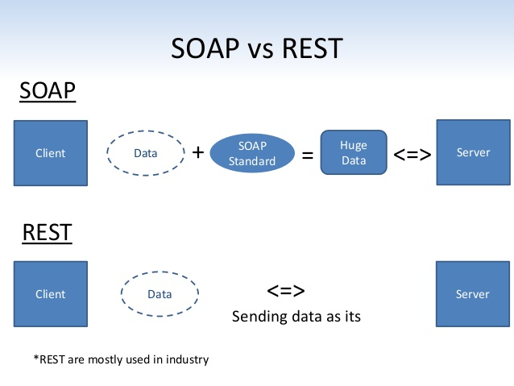
SOAP vs REST
Modelo de intercambio de información cliente – servidor en los distintos protocolos.

Slide 10
SOAP vs REST
Principales diferencias entre protocolos
# | SOAP | REST
1 | Protocolo de mensajes basado en XML | Protocolo estilo arquitectura
2 | No devuelve resultados humanamente entendibles. | El resultado es entendible como un texto plano en JSON o XML
3 | Rendimiento no tan bueno comparado con REST | Rendimiento mucho mejor comparado con SOAP, Optimización de recursos.
4 | Servicios invocados vía método RPC (Remote Procedure Call) | Servicios invocados vía ruta por URL
5 | La transferencia es por diferentes protocolos como HTTP, SMTP, FTP… | La transferencia se realiza únicamente en HTTP
6 | Utiliza WSDL por cada comunicación entre cliente – servidor. | Utiliza JSON o XML para enviar y recibir información.
7 | Difícilmente implementable en Javascript. | Facil implementación con Javascript.

Slide 11
Implementando REST con WordPress
Implementacion a través del plugin WP-API.
Beneficios de migrar mi proyecto wordpress a APIS basadas en REST
Estado actual de sitios Wordpress basados en API-REST.

Slide 12

Gracias!
Correo: Ronald@r2byte-solutions.com
Web: http://r2byte-solutions.com

